Slide 1
Проект
Школа::Кода

Slide 2
Тема проекта:
В проекте осуществляется поворот двумерного массива, состоящего из чисел, на 90, 180 и 270 градусов по часовой и против часовой стрелки. Также выполняется отражение этого массива по вертикали и горизонтали.

Slide 3
Что использовалось в коде проекта:
Функции
Циклы
Ветвления

Slide 4
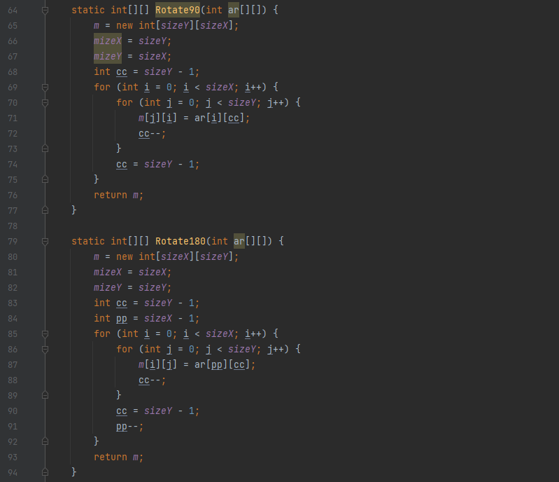
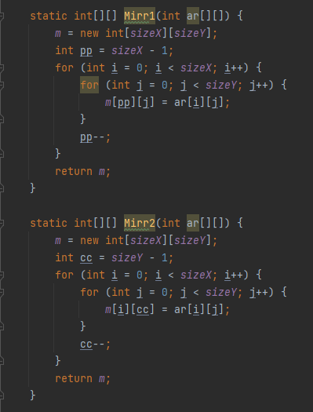
Функции, реализующие поворот и отражение массива

Slide 5
Проблемы:
Проблем было много, очень много

Slide 6
Конец
Спасибо за внимание!!

